Slide 1




Marcin László, MRICS, ASA
Ingatlan-, és gépértékelő
Accredited Senior Appraiser – Machinery & Technical Specialties (MTS)
email: Laszlo.Marcin@hu.gt.com
Notes:
☺

Slide 3
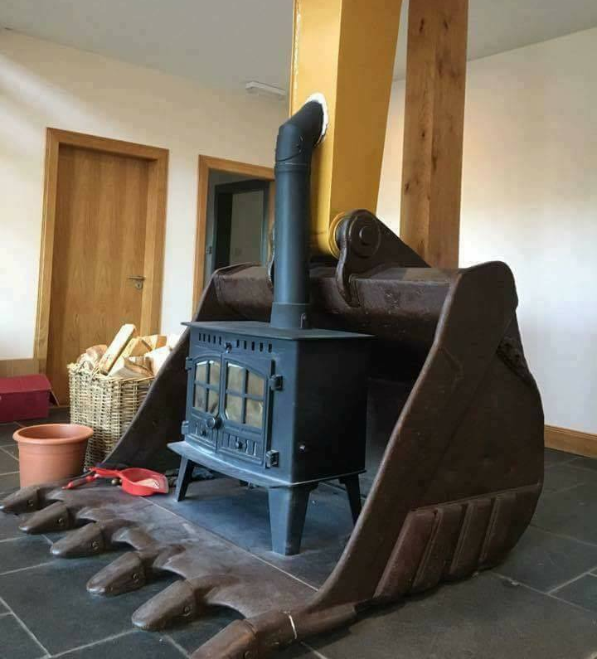
HOL KEZDŐDIK A GÉP? Hol ér véget az ingatlan?

Slide 4
MI A GÉP/BERENDEZÉS?
A gépek és berendezések egyfajta ingóságok, melyek a római jogban kerültek először hivatalosan is elkülönítésre az ingatlanoktól (res mobiles / res immobilizes). A középkorban az ingatlant különös szabályozás alá vonták, míg az ingók kisebb gazdasági jelentőségük miatt háttérbe szorultak, ennek oka, hogy a föld - mint a legfontosabb termelési egység volt az alapja a feudális társadalomnak.
Az ingó/ingatlan megkülönböztetés alapja a – Magyarországon is egy ideig hatályban volt – Osztrák Polgári Törvénykönyvben még az ingók fogalommeghatározása volt: "azon dolgok, melyek állaguk sérelme nélkül egy helyről egy másikra áthelyezhetők, ingók; ellenesetben ingatlanok." A magyar magánjogi törvényjavaslat a megkülönböztetés alapját az ingatlan meghatározására helyezte át: "Ingatlanok a telkek, a föld felületének egyes határozott részei, alkotórészeikkel együtt; minden más dolog ingó." A Ptk. lényegében ezt a megoldást veszi át, anélkül azonban, hogy akár az ingó, akár az ingatlan fogalmát meghatározná.

Slide 5
A GÉPEk, BERENDEZÉSEK DEFINÍCIÓJA
Az értékbecslési szabványok is csak körülírják, illetve példákat hoznak fel a gépek és berendezések – illetve úgy általában a tárgyi eszközök definiálásra:
IVS 300/20.1. A gépek és berendezések tételei (melyeket néha “személyes vagyontárgy”-ként kategorizálnak) olyan tárgyi eszközök, melyeket általában a gazdálkodó egység birtokol az áruk vagy szolgáltatások termelése / gyártása vagy szállítása, mások számára bérbeadása céljából, esetleg adminisztratív célokra, és amelyeket egy bizonyos ideig terveznek használni.
USPAP 2018-2019: Személyes vagyontárgyak: Azonosítható tárgyi eszközök, melyek a közvélekedés alapján „személyesnek” tekinthetők – például bútorok, műalkotások, drágakövek és ékszerek, gyűjtemények, gépek és berendezések, illetve minden olyan tárgyi eszköz, ami nem az ingatlanok közé kerül besorolásra.

Slide 6
A GÉPEk, BERENDEZÉSEK DEFINÍCIÓJA II.
Red Book 2017: A gépek és berendezések alapvetően az alábbi kategóriákra oszthatók (személyes vagyontárgyak,
pl: ékszerek, képzőm. alkotások, gyűjtemények, …stb külön kategóriát képeznek):
Üzemek: vagyontárgyak csoportja, amelyek magukban foglalhatják azokat az elemeket, amelyek az ipari infrastruktúra részét képezik, közművek, épületgépészeti létesítmények, szakosodott épületek, valamint gépek és berendezések
Gépek: egyéni vagy csoportos konfigurált gépek / technológiák rendszere (beleértve a mobil eszközöket, mint például járművek, vasút, hajózás és repülőgép), amelyek a felhasználó ipari, kereskedelmi vagy üzleti szférájával kapcsolatban kerülnek telepítésre, felhasználásra, üzemeltetésre. (A gép egy adott folyamathoz használt berendezés).
Berendezések: egy több területet tömörítő gyűjtőfogalom egyéb eszközökre, mint például különböző gépek, szerszámok, szerelvények, bútorok és lakberendezési tárgyak, szerelvények, különféle technológiák, valamint egyéb eszközök, amelyek a vállalkozás vagy szervezet működésének segítését szolgálják.

Slide 7
IVS 300
20.1 Definíció
20.2 Lízingelt gépek
20.3 Eszközcsoportok
20.4 Kapcsolódó immat. javak
20.5-6 Figyelembe veendő tényezők
20.7-8 Kapcsolódási pontok a környezethez
20.9-10 Premisszák, feltételezések
20.11-12 Reporting, értékbecslés célja
30 Az érték bázisa
40-70 Értékbecslői módszerek
80 Különleges szempontok
90 Pénzügyi finanszírozás

Slide 8
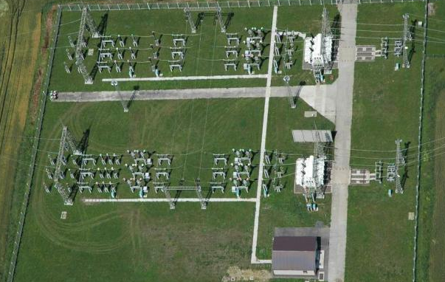
ESZKÖZCSOPORT ÉRTÉKELÉSE
IVS 300/20.3 Azon eszközöket, melyeknek a legértékesebb és legjobb hasznosítása egy eszközcsoport részeként, folyamatos hasznosítás mellett értelmezhető, ebből következő feltételezésekkel kell értékelni. Ha az alrendszerekhez tartozó eszközök ésszerűen elválaszthatók a fő rendszerről, akkor az alrendszerek értékelhetők külön-külön, az alrendszereken belüli következetes feltételezésekkel. Ez ugyanígy gyűrűzik tovább az al-alrendszerekre is, és így tovább.
Példa:
Autó
Erőmű
Kőolaj finomító
Több párhuzamos gyártósor egy üzemen belül
MAVIR, KEK, KESH, Elektroprivreda

Slide 9
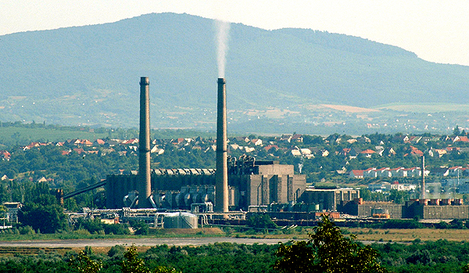
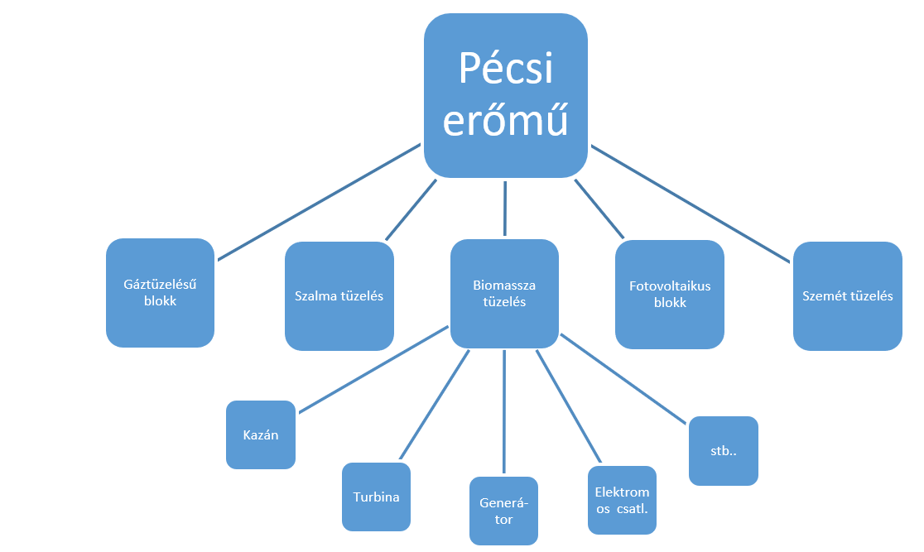

Slide 10
MÁS ESZKÖZÖKHÖZ VALÓ KAPCSOLÓDÁS
20.7. Ahhoz, hogy az IVS 101 Scope of Work (20.3.) D pontja szerint („The subject asset in the valuation assignment must be clearly identified.”) eleget tegyünk az értékelni kívánt eszköz vagy kötelezettség azonosítására vonatkozó követelménynek, figyelembe kell venni, hogy az eszköz milyen más eszközökhöz kapcsolódik, vagy mivel lett integrálva. Például:
(a) Az eszközök tartósan a telekhez/épülethez kapcsolódnak
(b) Egyedi gép egy integrált gyártósor részét képezheti (más eszközökkel együtt értelmezhető)
(c) az ingatlan részeként kerül kategorizálásra. Pl. Fűtés, Szellőzés és Légkondicionáló Rendszer (HVAC)
RENGETEG ROSSZ PÉLDA A GYAKORLATBAN!!!

Slide 11
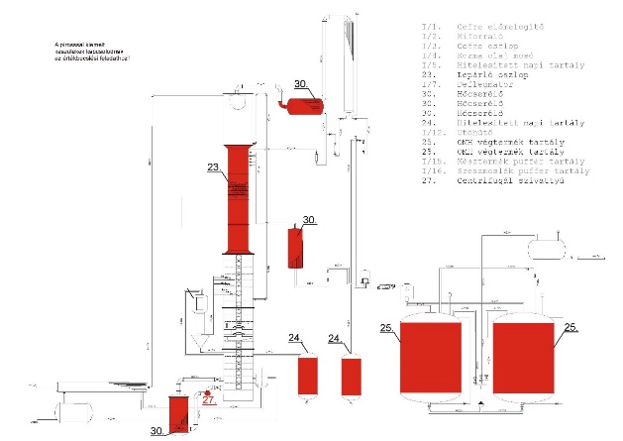
MÁS ESZKÖZÖKHÖZ VALÓ KAPCSOLÓDÁS

Slide 12
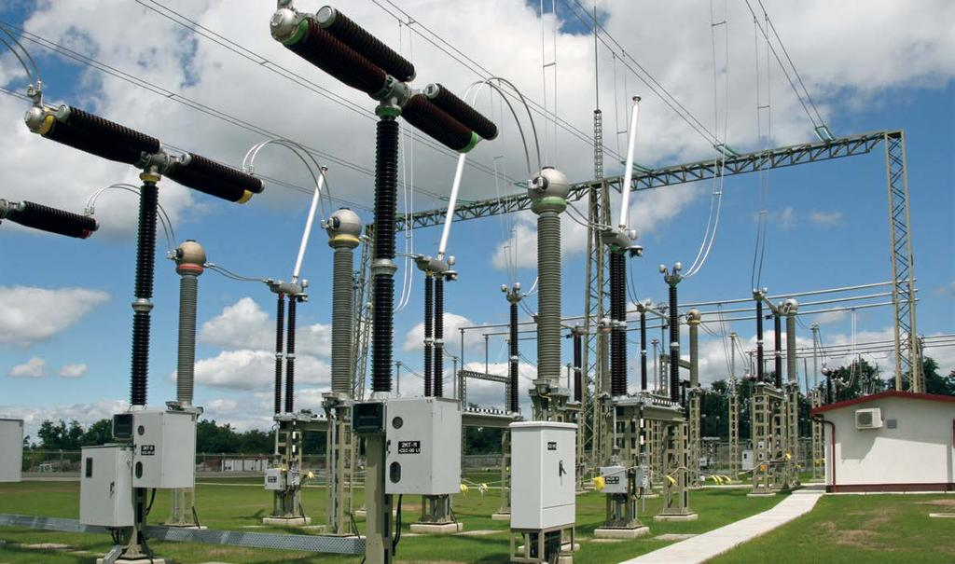
MÁS ESZKÖZÖKHÖZ VALÓ KAPCSOLÓDÁS
Példa:
120 kV-os elektromos alállomáson belül egy közeli erőműhöz tartozó berendezések értékbecslése:

Slide 13
GépEKHEZ KAPCSOLÓDÓ IMMATERIÁLIS JAVAK
IVS 300/20.4 Az immateriális javak nem tartoznak a gépek és berendezések besorolásába <sem a PP&E – (Property, Plant And Equipment - also called tangible fixed assets) számlaosztályba, bár itt egyes kivételek szerepeltetése engedélyezett>, azonban egy immateriális eszköz hatással lehet a gépek és berendezések értékére. Például a sablonok és szerszámok értéke gyakran elválaszthatatlanul kapcsolódik a vonatkozó vagyonértékű jogokhoz. A működési szoftverek, a műszaki adatok, a gyártási nyilvántartások és a szabadalmak további példák az immateriális javakra, amelyek hatással lehetnek a gépek és berendezések értékére, attól függően, hogy szerepelnek-e az értékelésben. Ilyen esetekben az értékelési folyamat magában foglalja az immateriális javakat és azoknak az eszközértékelésére gyakorolt hatását. Immateriális eszközösszetevők esetén az értékbecslőnek követnie kell az IVS 210 immateriális javakra vonatkozó szabványt is.
Az immateriális javak nem tartoznak a gépek és berendezések besorolásába
hatással lehetnek a gépek és berendezések értékére
pl.: működési szoftverek, a műszaki adatok, a gyártási nyilvántartások és a szabadalmak
az értékelési folyamat magában foglalja az immateriális javakat és azoknak az eszközértékelésére gyakorolt hatását

Slide 14
IVS 210
Contents Paragraphs
Overview 10
Introduction 20
Bases of Value 30
Valuation Approaches and Methods 40
Market Approach 50
Income Approach 60
Cost Approach 70
Special Considerations for Intangible Assets 80
Discount Rates/Rates of Return for Intangible Assets 90
Intangible Asset Economic Lives 100
Tax Amortisation Benefit (TAB) 110

Slide 15
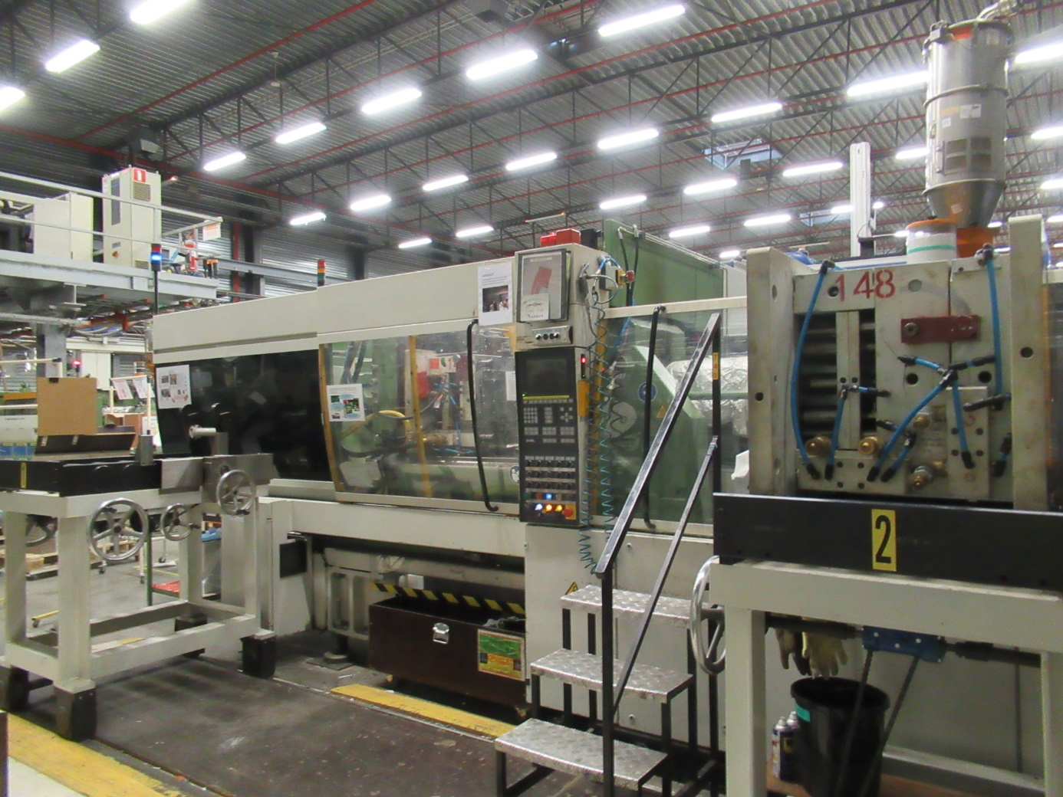
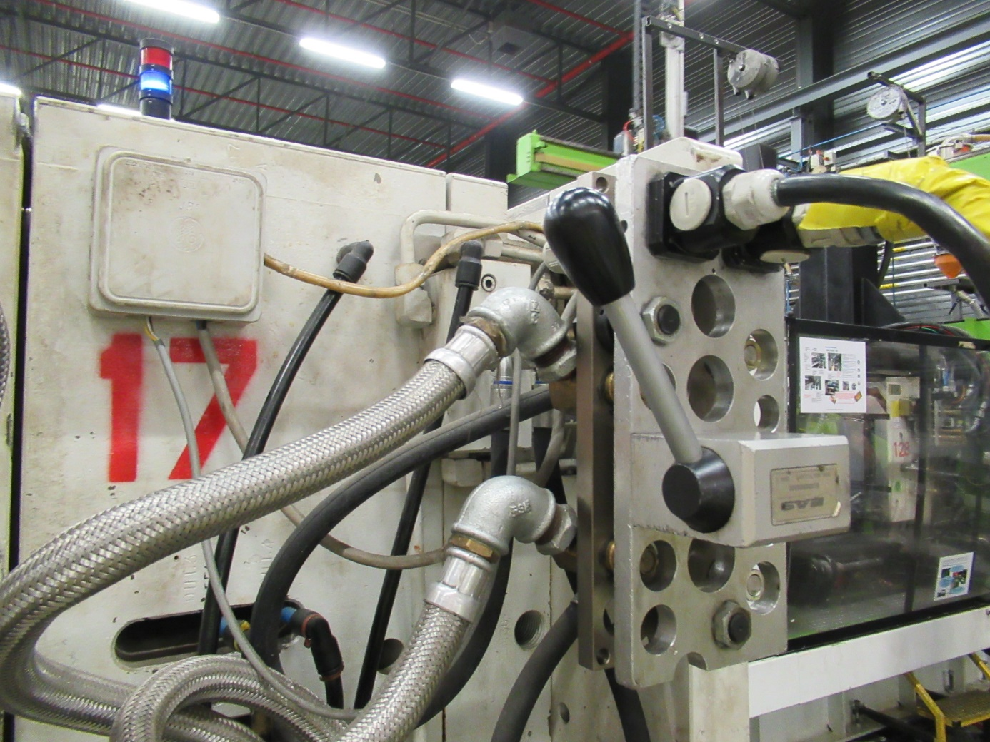
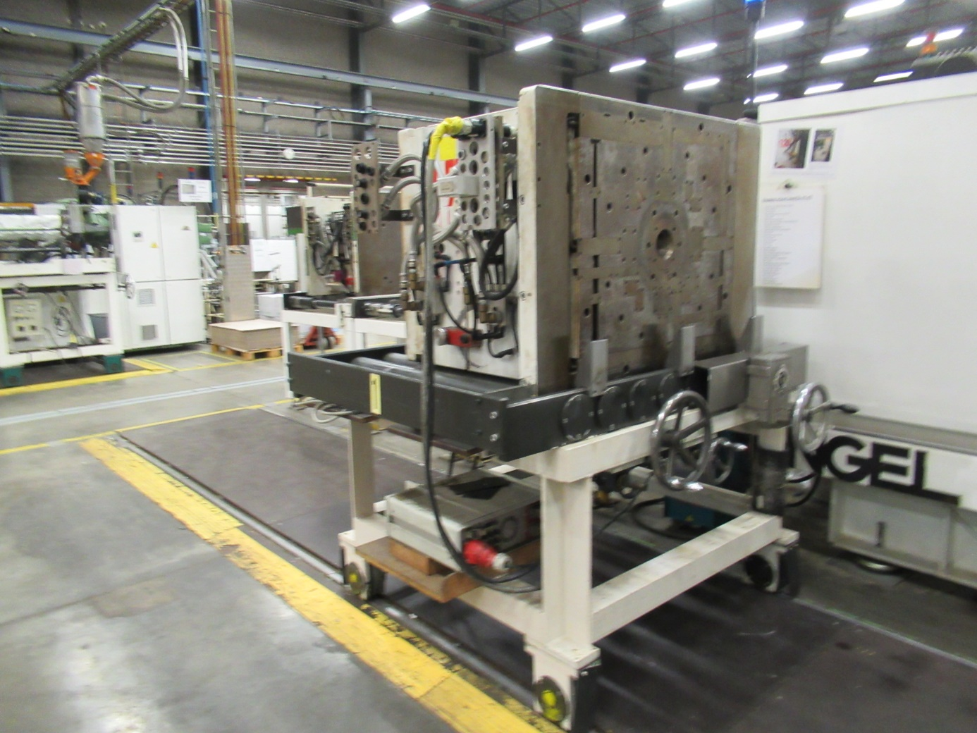
GépEKHEZ KAPCSOLÓDÓ IMMATERIÁLIS JAVAK
Szerszámcsere 6-8 óra
Japán cég javaslatai (nem szakmabeli)
Gépeket fehérre festeni
Összes kezelőfelület egy oldalra
Előkészítő asztal
Saját daru
Szerszámok azonos méretre alakítása
Szerszám kivezetések egy csoportba
Szerszám kivezetések egy csatlakozóra
Egyéb (Labor/szervíz csarnokon belülre)

Slide 16
GÉPÉRTÉKELÉSKOR FIGYELEMBE VEENDŐ SZEMPONTOK
IVS 300/20.5
eszközökhöz kapcsolódó tényezők (műszaki spec., hasznos élettartam, állapot, értékcsökkenések, leszerelés költségei, bérlet opciók, kapcsolódó eszközök korlátozásai és költségei, mérnöki szerződések adatai)
környezethez kapcsolódó tényezők
gazdasági vonatkozású tényezők

Slide 17
GépÉRTÉKELÉS –környezethez KAPCSOLÓDÓ TÉNYEZŐK
20.5/B
1. A helyszín - a nyersanyagforrás és a termék piacának tükrében. A helyszín alkalmassága akár limitált időtartamra is vonatkozhat, például ahol a nyersanyagforrás véges, vagy a kereslet átmeneti;
(Pl: Bányagépek-a végén bennhagyják az aknában, napelemgyártó gépsor- gyorsan avul)
2. olyan környezeti vagy egyéb jogszabályok hatása, amelyek vagy korlátozzák a hasznosítást, vagy további működési vagy leszerelési költségeket írnak elő;
Műanyaghulladék feldolgozó engedélyezett kapacitásai terméktípusonként
(Négy Mancs)

Slide 18
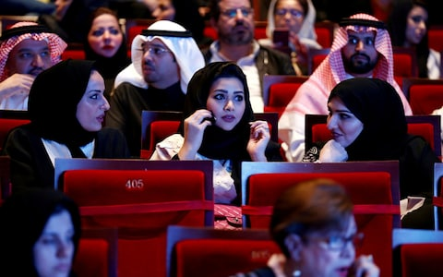
GépÉRTÉKELÉS –környezethez KAPCSOLÓDÓ TÉNYEZŐK
20.5/B
3. az egyes gépekben és berendezésekben esetlegesen előforduló környezetszennyező anyagok súlyos következményekkel járhatnak, ha azokat nem megfelelően használják fel vagy ártalmatlanítják. Ez jelentős hatással lesz a költségekre és a környezetre;
4. a szilárd, folyékony vagy gáz halmazállapotú vegyi anyagokat tartalmazó mérgező hulladékokat szakszerűen tárolni vagy ártalmatlanítani kell azokat. Ez minden ipari gyártó számára kritikus, és
5. egyes országokban bizonyos gépek működtetésére vonatkozó engedélyek korlátozottak lehetnek.

Slide 19
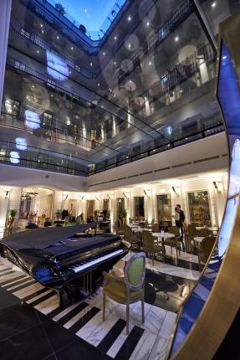
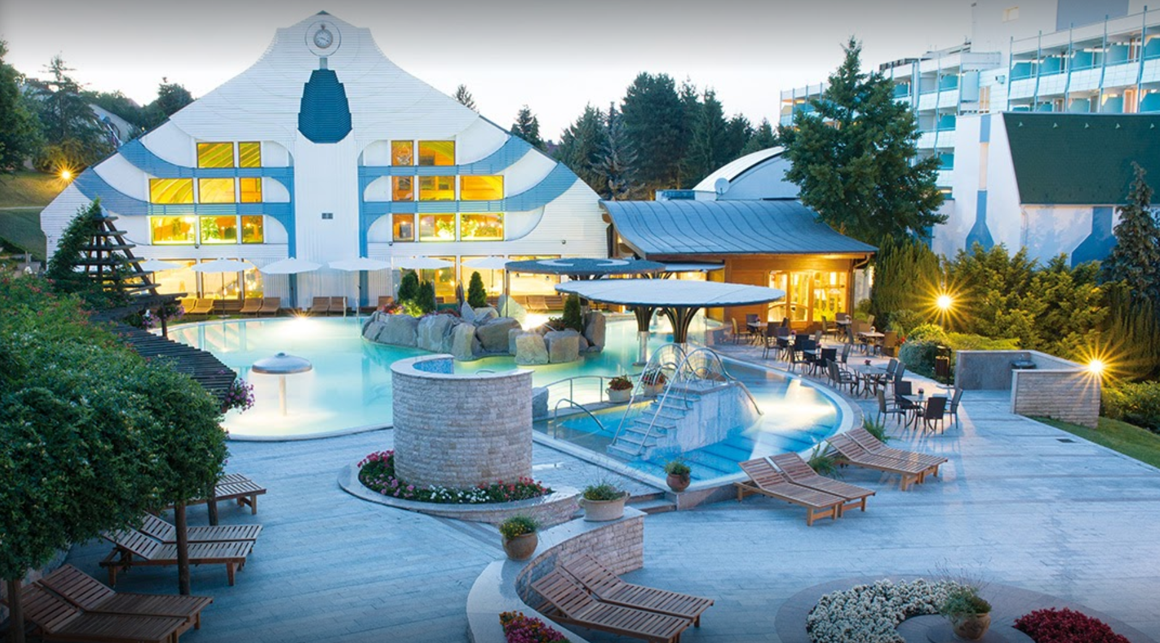
GépÉRTÉKELÉS –gazdasági vonatkozású TÉNYEZŐK
20.5/C
1. az eszköz tényleges vagy potenciális jövedelmezősége, mely a működési költségek és bevételek vagy potenciális bevételek összehasonlításán alapul (lásd IVS 200 Üzletek és üzleti érdekek),
Jellemzően hozamszámítás esetén tudjuk figyelembe venni, vagy ha az adott gazdasági egységre készítettek üzletértékelést, akkor impairment teszt alkalmazható.
(Lehet pozitív is – Erőművek esetében a KÁT)

Slide 20
GépÉRTÉKELÉS –gazdasági vonatkozású TÉNYEZŐK
20.5/C
2. mind makro-, mind mikrogazdasági tényezők hatással lehetnek a gépek és berendezések által gyártott termék iránti keresletre
Telephely Sopronból Zalaszentgrótra?
Betonkeverő telepek - ha van útépítés, működnek

Slide 21
GépÉRTÉKELÉS –gazdasági vonatkozású TÉNYEZŐK
20.5/C
3. az eszköz lehetősége arra, hogy értékesebb felhasználásra kerüljön, mint a jelenlegi használat (azaz a legértékesebb és legjobb hasznosítás).
(Veszteséget termelő gép vs hulladékár)
(Lakóövezeti telek omladozó ipari ingatlannal)

Slide 22
avulások
20.6. A gépek és berendezések értékelésének tükröznie kell az elavulás minden formájának értékre gyakorolt hatását.
- Fizikai
- Funkcionális
- Gazdasági
- Technológiai avulás
Melyik mi?
Kopás, kopásból fakadó kapacitáscsökkenés, újabb-jobb verzió, „bottle neck”, nincs igény a termékre, nem gazdaságos a termelés... stb

Slide 23
értékhez kapcsolódó FEltételezések
20.9 A gépek és berendezések változatos jellege és szállíthatósága miatt általában további feltételezésekre van szükség ahhoz, hogy bemutassuk az eszközök értékelésének helyzetét és körülményeit. Annak érdekében, hogy megfeleljen a IVS 101 „Scope of work” 20.3. Bekezdés “k”) pontjában foglaltaknak (Significant assumptions and/or special assumptions: All significant assumptions and special assumptions that are to be made in the conduct and reporting of the valuation assignment must be identified. Az értékelési megbízás teljesítése során és a jelentés megírásánál minden lényeges feltevést és speciális feltevést fel kell sorolni.), ezeket figyelembe kell venni és a „Scope of work” -ben szerepeltetni. Példák a különböző körülmények között megfelelő feltételezésekre:

Slide 24
értékhez kapcsolódó FEltételezések
(a) a gépek és berendezések egy egységként, a működés helyén, egy működő üzlet részeként kerülnek értékelésre;
(b) a gépek és berendezések egy egységként, a működés helyén kerülnek értékelésre, de még nem termelnek;
(c) a gépek és berendezések egy egységként, a működés helyén kerülnek értékelésre, de már nem zajlik termelés;
(d) a gépek és berendezések egy egységként, működés helyén kerülnek értékelésre, de a kényszerértékesítés feltételezésével.
(e) a gépek és berendezéseket egyéni tételként értékeljük az aktuális helyükről történő eltávolítás feltételezésével.

Slide 25
REPORTING
20.11 Az IVS 103 Reporting minimális követelményeit teljesítendő, a gépek és berendezések értékelői jelentésében fel kell tüntetni a munka tárgykörében (Scope of work) érintett kérdésekre vonatkozó megfelelő hivatkozásokat is. A jelentésnek tartalmaznia kell bármely – az aktuális vagy feltételezett tranzakciós scenárióból kizárt - materiális vagy immateriális eszköznek a megállapított értékre gyakorolt hatásáról szóló észrevételeket is, pl. a gépet üzemeltető szoftver vagy az eszköz által elfoglalt földterület használatának joga.
egyéb hatások: telített piac, elavult technológia, vagy éppen forradalmi újítás, monopol helyzet, stb

Slide 26
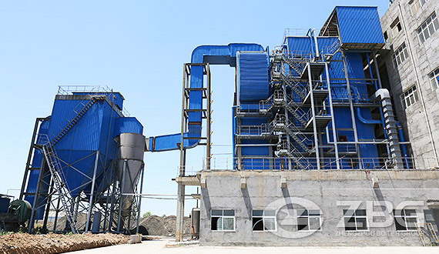
értékBECSLÉS CÉLJA
20.12. A gépek és berendezések értékelését a legkülönbözőbb felhasználási célokból kérik, beleértve a pénzügyi beszámolót, a lízinget, a hitelnyújtást, az értékesítést, az adót, a peres eljárást és a fizetésképtelenségi eljárásokat.
Értékbecslés célja Alkalmazandó értékforma Értékbecslői módszer

Slide 27
az érték bázisa
30.1 Az IVS 104 “Érték Bázis”-sal összhangban az értékbecslőnek meg kell határoznia az érték megfelelő alapját/alapjait, a gépek és berendezések értékelésekor.
- Értékfajták
  Piaci érték
  Valós érték (IFRS)
  Valós piaci érték (USA)
  Piaci bérleti díj
  Befektetési érték
  Szinergikus érték
  Helyettesítési érték
  Likvidációs érték (?? ) IVS / Red Book
  ...stb
  Alkalmazható a helyi szabályozásban előírt értékfajta. Ezeket megfelelően be kell mutatni

Slide 28
az érték bázisa II.
30.1 Az IVS 104 “Érték Bázis”-sal összhangban az értékbecslőnek meg kell határoznia az érték megfelelő alapját/alapjait, a gépek és berendezések értékelésekor.
- Premisszák
  Legértékesebb és legjobb hasznosítás
  Jelenlegi hasznosítás
  Hagyományos felszámolás
  Kényszerértékesítés

Slide 29
az érték bázisa III.
30.1 Az IVS 104 “Érték Bázis”-sal összhangban az értékbecslőnek meg kell határoznia az érték megfelelő alapját/alapjait, a gépek és berendezések értékelésekor.
Ha többféle érték szerepel, legyenek közös pontok
  értékelés tárgya
  résztvevők
  fordulónap
Feltételezett tranzakció típusa
  hipotetikus
  tényleges tranzakció
  vétel/eladás
  speciális tranzakció
Fordulónap
Szereplők (hipotetikus, ismert felek, csoportok, korlátozottan ismert tulajdonságok)

Slide 30
az érték bázisa IV.
30.1 Az IVS 104 “Érték Bázis”-sal összhangban az értékbecslőnek meg kell határoznia az érték megfelelő alapját/alapjait, a gépek és berendezések értékelésekor.
Entitások (Eltérő értékesség a többi piaci szereplő számára)
Szinergiák
Feltételezések és speciális feltételezések
Tranzakciós költségek (nagyon fontos, sokszor megfeledkeznek róla)

Slide 31

az érték bázisa V.
30.1 Az IVS 104 “Érték Bázis”-sal összhangban az értékbecslőnek meg kell határoznia az érték megfelelő alapját/alapjait, a gépek és berendezések értékelésekor.
Az értékbecslőnek tisztában kell lennie az érvényes szabályozással
Az érték bázisát meg KELL választani
Ha a helyi szabályozás eltér az IVS-től, akkor az értékbecslő felelőssége,
  hogy megfelelő alapot válasszon.

Slide 32
az érték bázisa VI.
30.2. Az érték megfelelő alapjának (Scope) és az értékhez kapcsolódó megfelelő feltételezéseknek a használata (lásd az IVS 104 Érték bázisa, 140-170. szakasz) különösen fontos a gépek és berendezések értékelésekor, mivel értékkülönbségeket lehet kifejezni attól függően, hogy egy adott gép és berendezés értékét egy "használatban lévő" előfeltétel, rendezett felszámolás vagy kényszerített felszámolás alatt értékeljük (lásd IVS 104 értékalapok, 80.1. bekezdés). A legtöbb gép és berendezés értéke különösen érzékeny a megállapítandó érték különböző premisszáira.
Nem elég tehát leírni, hogy piaci érték és likvidációs érték!!!! Sokszor ha rákérdezünk sincs egyértelmű (vagy bármilyen) válasz, hogy ezen belül milyen premisszákkal, feltételezésekkel éljünk.

Slide 33
az érték bázisa VII
30.3. A kényszerített felszámolási feltételekre példa az, amikor az eszközöket egy ingatlanból egy időhatáron belül el kell távolítani, ami kizárja a megfelelő marketinget, mert az ingatlan bérbeadása megszűnik. Az ilyen körülményeknek az értékre gyakorolt hatását alaposan meg kell fontolni.
A várhatóan realizálható értékekről szóló vélemény készítése során az értékesítés bármilyen alternatíváját figyelembe kell venni, mint például a praktikusságot, az elemek megsemmisítésének másik helyre szállításának költségét a rendelkezésre álló határidőn belül és bármely értékcsökkenést, mely az eszköz munkaterületről való elmozdulásából ered.

Slide 34
Értékbecslői módszerek
40. Értékbecslői megközelítések és módszerek
40.1. A IVS-ben leírt három fő értékelési megközelítés alkalmazható a gépek és berendezések esetében is, függően az eszközök jellegétől, az elérhető információktól, és az értékbecslés körülményeitől.

Slide 35
Cost to capacity
70.4. A Cost-to-Capacity módszer szerint a tényleges vagy előírt kapacitással rendelkező eszköz helyettesítési értékét egy hasonló, más kapacitású eszköz költségére való hivatkozással határozhatjuk meg.
70.5. A cost-to-capacity módszert általában kétféle módon használják:
a) egy vagy több ismert kapacitású eszköz helyettesítési értékének becslése, ha egy vagy több - más kapacitású – eszköz(ök) helyettesítési értékei ismertek (például amikor két adott kapacitású tárgyi eszköz egy vagy több ismert költségen beszerezhető eszközzel helyettesíthető), vagy
b) egy modern – az előrelátható igényeket kielégíteni képes – eszköz helyettesítési értékének becslésével, ahol az értékelt eszköznek többletkapacitása van (mely esetben a kihasználatlanságból fakadó hátrány számszerűsíthető, és a gazdasági értékcsökkenés részeként alkalmazható)

Slide 36
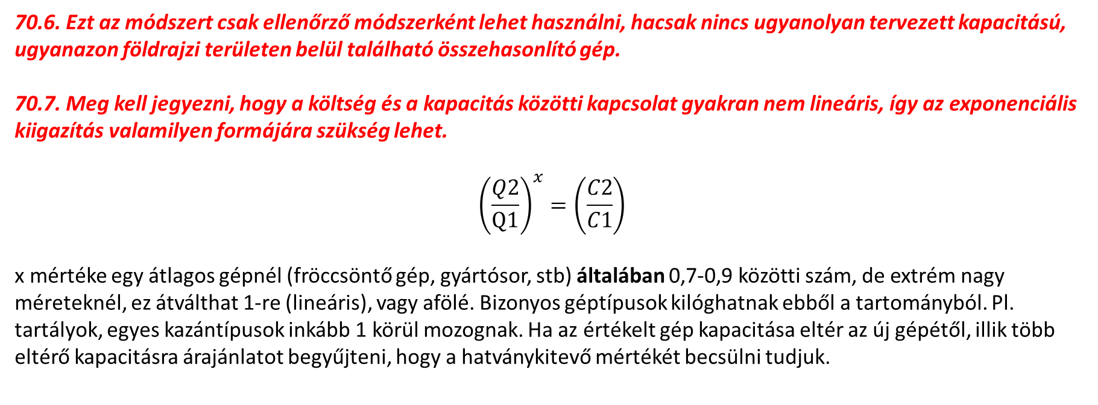
Cost to capacity
70.6. Ezt az módszert csak ellenőrző módszerként lehet használni, hacsak nincs ugyanolyan tervezett kapacitású, ugyanazon földrajzi területen belül található összehasonlító gép.
70.7. Meg kell jegyezni, hogy a költség és a kapacitás közötti kapcsolat gyakran nem lineáris, így az exponenciális kiigazítás valamilyen formájára szükség lehet.
$${\left(\frac{Q2}{Q1}\right)}^{x}=\left(\frac{C2}{C1}\right)$$
x mértéke egy átlagos gépnél (fröccsöntő gép, gyártósor, stb) általában 0,7-0,9 közötti szám, de extrém nagy méreteknél, ez átválthat 1-re (lineáris), vagy afölé. Bizonyos géptípusok kilóghatnak ebből a tartományból. Pl. tartályok, egyes kazántípusok inkább 1 körül mozognak. Ha az értékelt gép kapacitása eltér az új gépétől, illik több eltérő kapacitásra árajánlatot begyűjteni, hogy a hatványkitevő mértékét becsülni tudjuk.

Slide 37

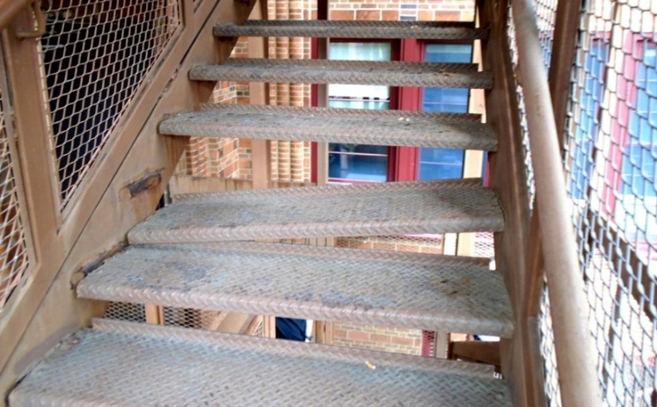

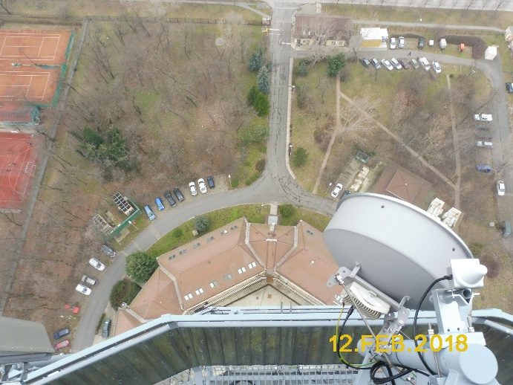
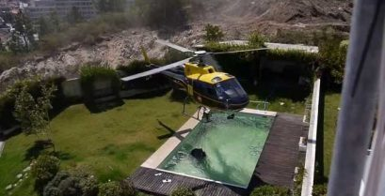

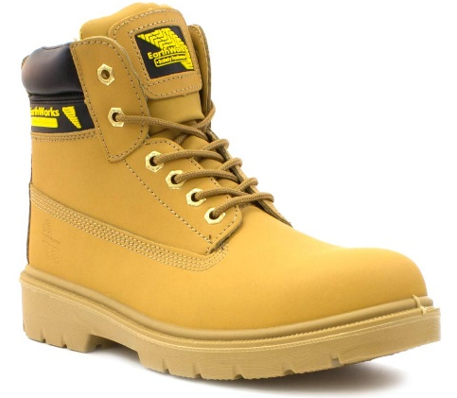
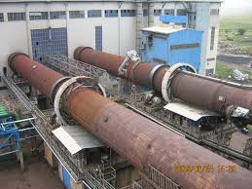
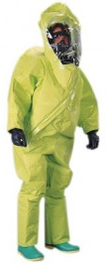
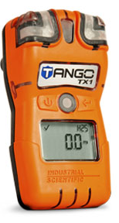
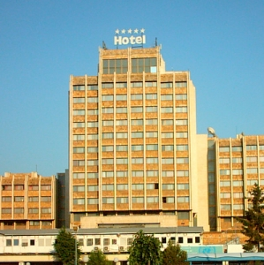


Veszélyes üzem

Slide 38
IVS 300
IVS 300/10.1 Az Általános Standardok alapelvei alkalmazandók a gépek és berendezések értékbecslésekor. Az IVS 300 standard csak módosításokat, kiegészítő elveket, vagy speciális példákat tartalmaz arról, hogyan alkalmazzuk az Általános Standardokat a vonatkozó esetekben.
Magyar Gépértékelő Szövetség szükségessége?
  Hazai ajánlások,
  Ellenőrző szervezet
  Garancia a minőségre
  Facebook: Gépértékelő szövetség

Slide 39
Marcin László, MRICS, ASA
Ingatlan-, és gépértékelő
Accredited Senior Appraiser – Machinery & Technical Specialties (MTS)
email: Laszlo.Marcin@hu.gt.com
Notes:
☺

